Slide 1
快乐列车

Slide 2
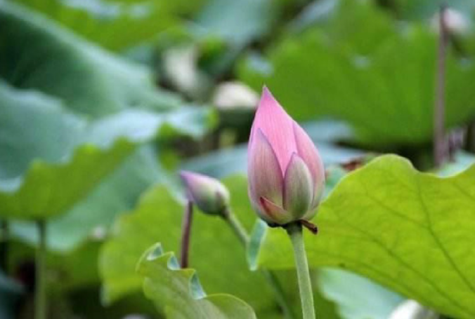

Slide 3
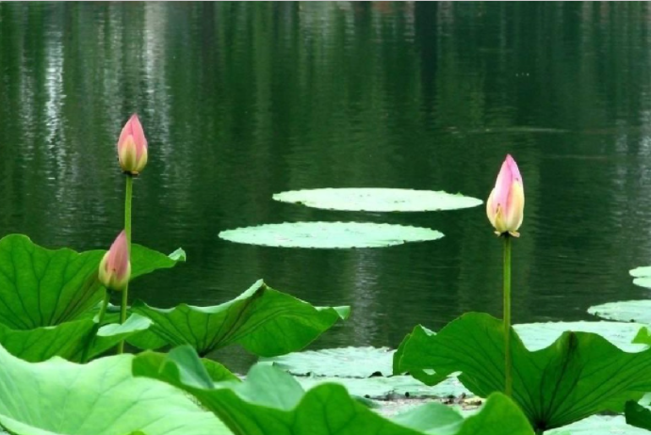

Slide 4
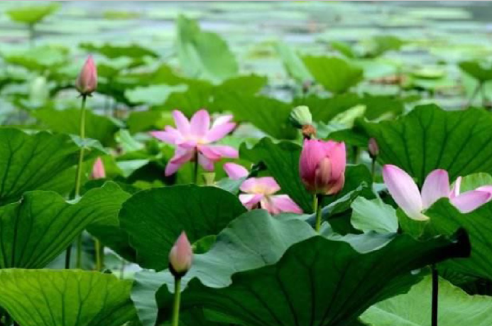

Slide 5
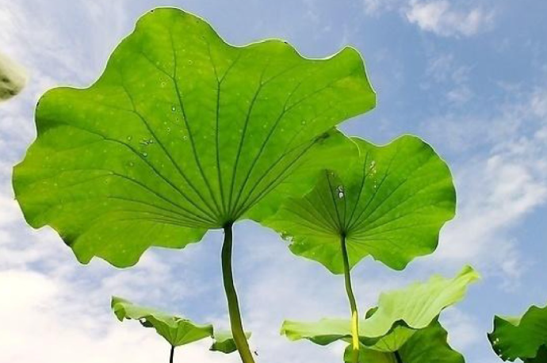

Slide 6
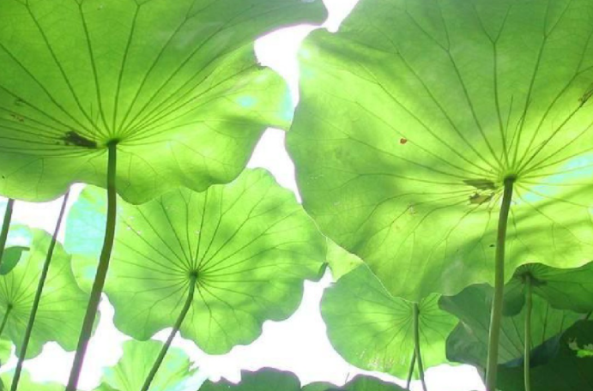

Slide 7
荷叶圆 圆 的，绿绿的。

Slide 8
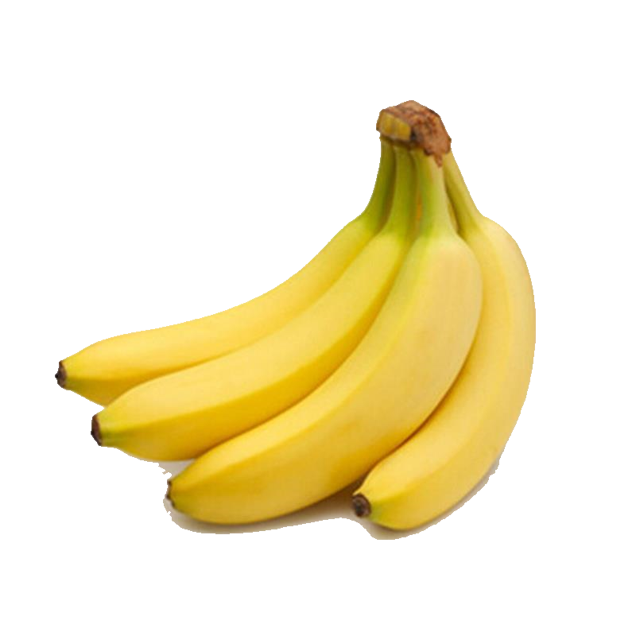
圆圆的
红红的
苹果______,______
弯弯的
黄黄的
香蕉______,______

Slide 9
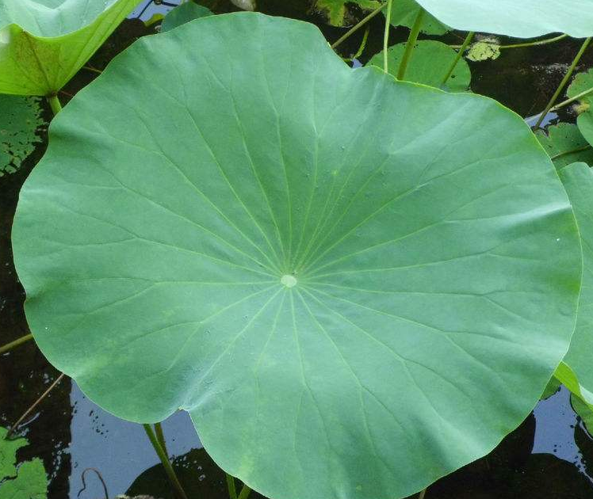
荷叶圆 圆 的，绿绿的。

Slide 10
识字游戏——采莲叶
凉伞
透明
翅膀
歌唱
躺在
歌台
展开
摇篮
停机坪
小水珠
一朵朵
亮晶晶

Slide 11
喜欢荷叶的小伙伴有（ ）、（ ）、（ ），还有（ ）。
小水珠
小蜻蜓
小青蛙
小鱼儿
（ ）、（ ）、（ ）和（ ）都
喜欢荷叶。
小水珠
小蜻蜓
小青蛙
小鱼儿

Slide 12
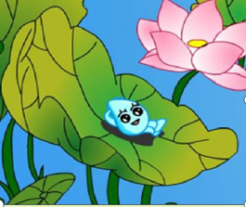
小水珠说：“荷叶是我的摇篮。”小水珠躺在荷叶上，眨着亮晶晶的眼睛。
摇篮
亮晶晶

Slide 13
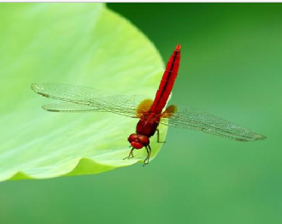
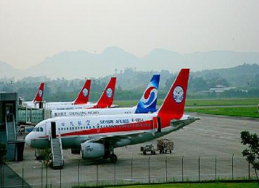
停机坪
小蜻蜓说：“荷叶是我的停机坪。”小蜻蜓立在荷叶上，展开透明的翅膀。
立
展开

Slide 14
课中操

Slide 16
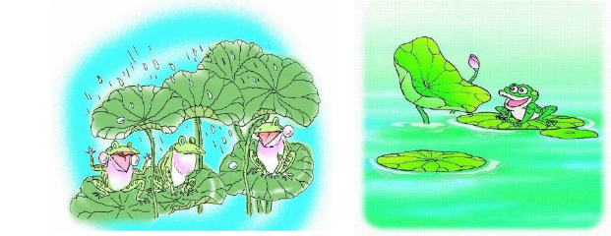
交流展示
小青蛙说：“荷叶是我的歌台。”小青蛙蹲在荷叶上，呱呱地放声歌唱。
歌台

Slide 17
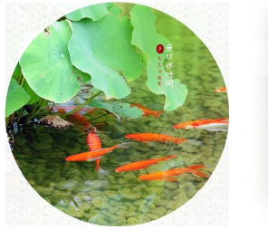
小鱼儿说：“荷叶是我的凉伞。”小鱼儿在荷叶下笑嘻嘻地游来游去，捧起一朵朵很美很美的水花。
凉伞
笑嘻嘻
捧起

Slide 18
表演课文，体会乐趣
·

Slide 19
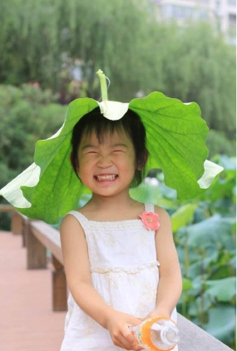
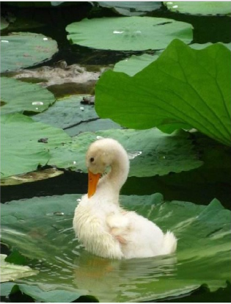
·
·

Slide 20
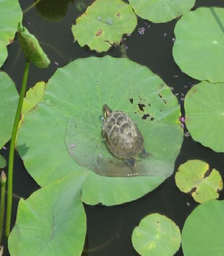
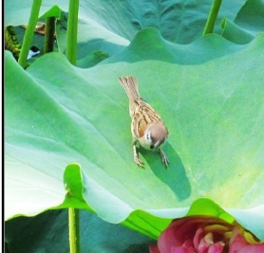
·

Slide 21
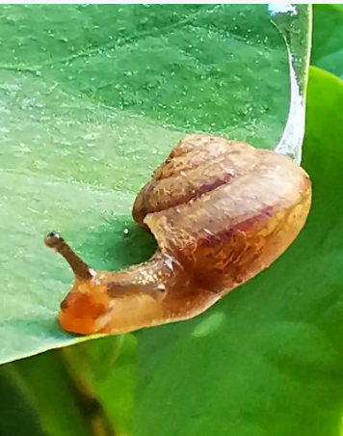
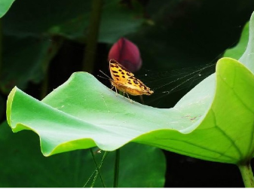
·

Slide 22
想想拓展，快乐写话
圆圆的、绿绿的荷叶这么可爱，还有哪些小伙伴对荷叶说了悄悄话？它们又会做些什么呢？
_____说：“荷叶是我的________ 。”____________。
·

Slide 23
荷叶圆 圆 的，绿绿的。

Slide 24
热爱大自然，保护小动物。
·

